Slide 1
Московский авиационный институт (национальный исследовательский университет)
Институт № 8 «Компьютерные науки и прикладная математика»
Кафедра № 806 «Вычислительная математика и программирование»
Выпускная квалификационная работа бакалавра на тему: «Разработка системы потоковой обработки финансовых транзакций»
Студент:
Научный руководитель:
Пирязев Михаил Александрович,
Группа М8О-407Б-22
Кандидат физико-математических наук, доцент, доцент 806 кафедры МАИ Кузнецова С.В.
Москва – 2026

Slide 2

Актуальность темы
Рост цифровых платежей и усложнение их жизненных циклов требуют оперативного мониторинга и точного измерения метрик. Традиционные подходы требуют доработок из‑за рассинхронизации, ошибок и повторных доставок — это вызывает ложные инциденты и потерю прозрачности. Необходим модуль, учитывающий временные характеристики, защищающий метрики от артефактов повторной доставки и обеспечивающий своевременные оповещения об отклонениях.

Slide 3

Цель и задачи работы
Цель
Задачи — контракты
Создать модуль мониторинга потоковой обработки транзакций для точного вычисления эффективности и детекции аномалий в реальном времени.
Формализация контракта событий: служебная информация + полезная нагрузка и версионирование системы.
Временная модель
Надёжность
Обработка данных должна выполняеться с учётом фактического времени возникновения событий.
Дедупликация, идемпотентность сообщений и телеметрия для наблюдаемости и аудита.

Slide 4

Ограничения задачи
Ограничения по хранению чувствительных данных, пользовательских данных, правила версионирования
Технические ограничения: лимиты на хранение состояний, совместимость с текущими брокерами и БД, восстановление после ошибок без потери эффективности.

Slide 5

Порядок выполнения работы
01
Сбор и анализ требований
Исследование предметной области и формализация контрактов
02
Проектирование
Архитектура и временная модель
03
Реализация
Серверные компоненты, интеграция с брокером и БД
04
Тестирование и отладка
Нагрузочное тестирование, отладка и оформление заключения — оставшиеся этапы.

Slide 6

Средства и методы разработки
Стриминговые движки и state-store (напр. RocksDB с changelog), брокеры сообщений и Postgres для долговременного хранения, gRPC для взаимодействия с API.
Наблюдаемость: метрики, структурированные логи, трассировка. Тестирование: сценарии late events, повторных доставок и восстановления после отказов.

Slide 7
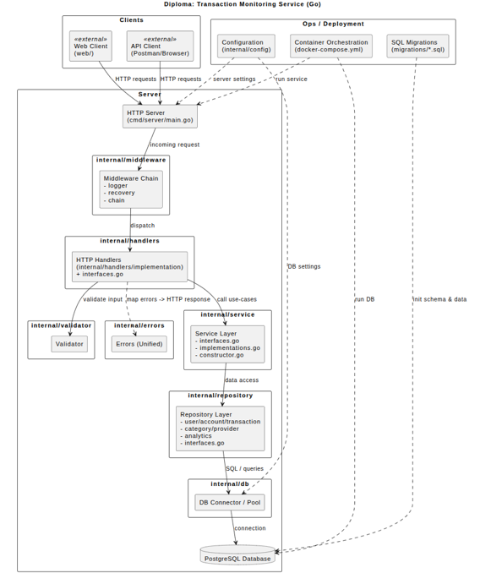
Архитектура проекта

Slide 8

QR‑код с ссылкой на код
Ссылка с исходным кодом и примерами доступна по QR‑коду. Отсканируйте для доступа к репозиторию и инструкциям по развёртыванию.

Slide 9
Описание архитектуры
API-Backend
middleware
Web‑интерфейс
Приём и нормализация событий.
Логирование и мониторинг состояния сетевой части.
Просмотр метрик и управление правилами.

